Slide 1
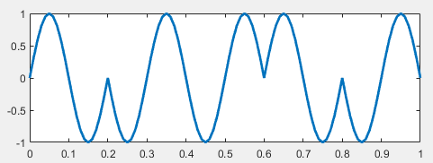
数据：
0
1
1
0
1

Slide 2

1
0

Slide 3
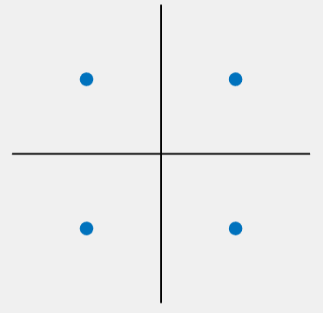
Q
10
00
I
11
01

Slide 4
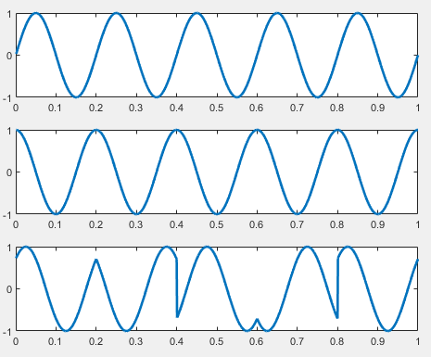


$$sin(2πft)$$
$$cos(2πft)$$

Slide 5
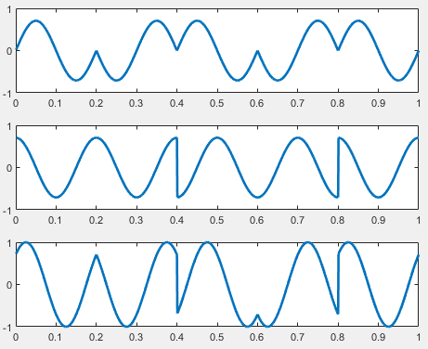


QPSK
$$I∗sin(2πft)$$
$$Q∗cos(2πft)$$
编码信息后：
00
10
01
11
00

Slide 6
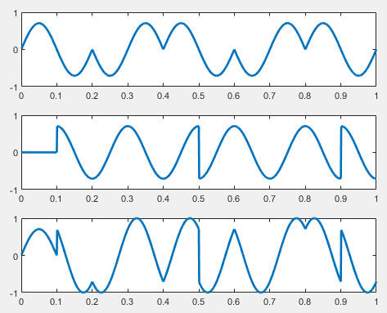


OQPSK
$$I∗sin(2πft)$$
$$Q∗cos(2πft)$$
编码信息后：
00
10
01
11
00

Slide 7
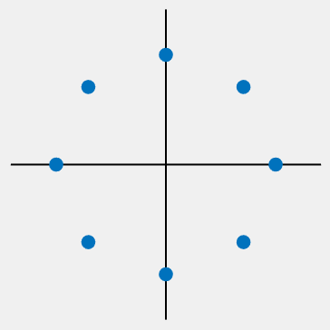
Q
010
011
110
001
111
I
000
101
100

Slide 8
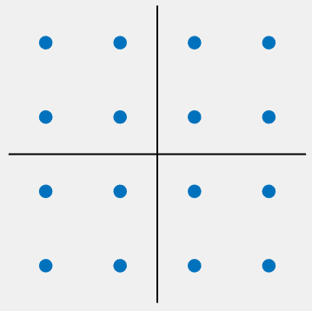
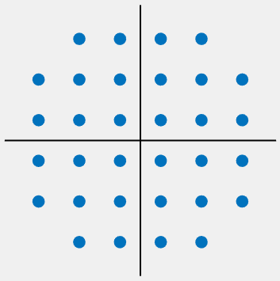
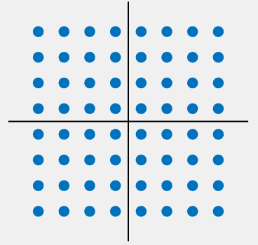
16-QAM
32-QAM
64-QAM
Q
Q
Q
I
I
I

